Slide 1
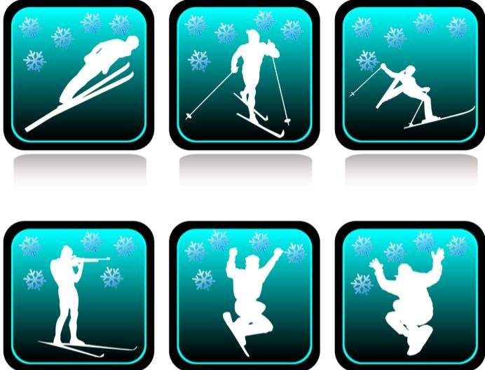
Қысқы спорт түрлері

Slide 2
Сөздік
мәнерлеп сырғанау – фигурное катание
негізінен – в основном
айналысады – занимаются
денсаулық - здоровье

Slide 3
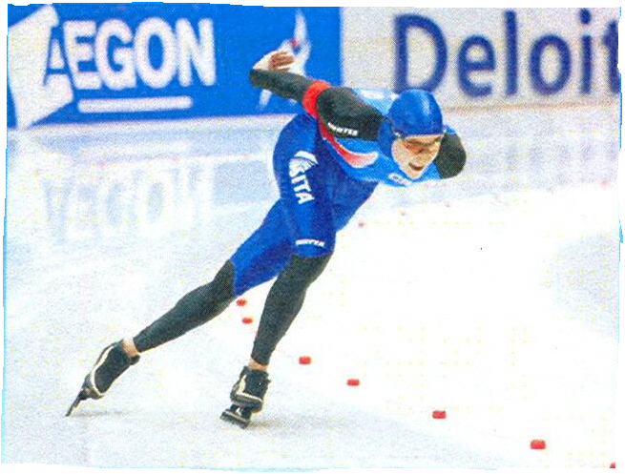
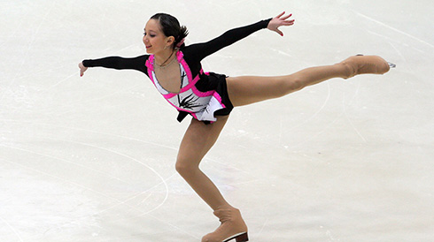
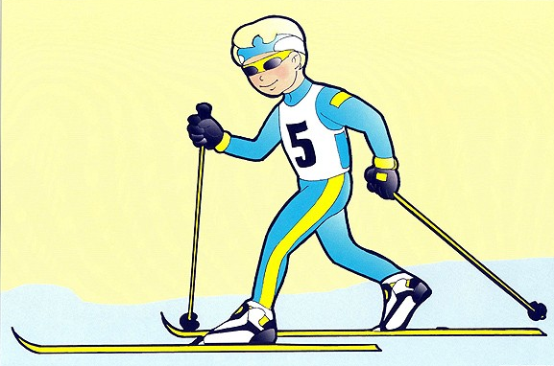

Slide 4
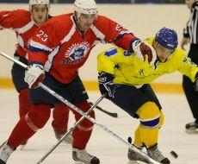
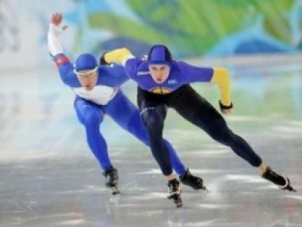
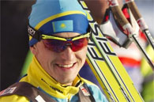
Денис Тен
«Сарыарқа» командасы
Екатерина Айдова
Владимир Смирнов

Slide 5
Қысқы спорт түрлері өте көп. Олар шаңғы тебу, коньки тебу, мәнерлеп сырғанау, хоккей ойнау және тағы басқа. Негізінен балалар қыста шаңғы тебумен, коньки тебумен айналысады. Ер балалар хоккей ойнайды. Өзім мектептегі шаңғы тебу үйірмесіне барамын. Қысқы спорт адамның денесін шынықтырып, денсаулығын жақсартады

Slide 6
Антонимін тап
Ер балалар –
Көп -

Slide 7
Берілген есімдіктерді топтарға бөліңіз
Есімдік | 1 | 2 | 3 | 4
 | Жіктеу есімдігі | өздік есімдігі | Сілтеу есімдігі | Сұрау есімдігі
сен
анау
кім
олар
кімдер
өзім
осы
өзіңіз
мына
маған
қайдан
олар

Slide 8
Футбол түгіл, хоккейді
Біледі ғой көп адам.
Допты қыздар теппейді,
Ал мен болсам тебе алам!
Дейді Қанат мақтанып,
Білгішін - ай мынаның!
Жылауға да шақ қалып,
Мен ренжіп тұрамын.
Менде оның ісі жоқ,
Оған «мақтау» керегі,
Көп білетін кісі боп,
Көрінгісі келеді.

Slide 9
Диалогты толықтырыңдар
- Сәлем, Асқар!
- Сәлем, Айбек!
- Саған қандай қысқы спорт түрі ұнайды?
- Маған шаңғы тебу ұнайды......................

Slide 10
Тест
1. Балалар қыста немен таудан сырғанайды?
А) шаңғымен С ) шанамен
В) доппен D) орындықпен
2. Мына жұмбақтың жауабын тап.
Табаныма байладым,
Қос таяқпен айдадым.
А) шана С ) шаңғы
В) коньки D) доп
3. Керекті сөзді қой.
Қыста таза ауада ..... тебу ұнайды.
А) аққала С ) қар
В) шаңғы D) суық
4. Қазақстандық чемпион Д. ТЕН қандай спортпен шұғылданады?
А) хоккей С ) мәнерлеп сырғанау
В) шаңғы D) футбол
5. «Анау» қандай есімдікке жатады?
А) жіктеу С ) өздік
В) сілтеу D) сұрау

Slide 11
1.С
2.С
3.В
4.С
5. В

Slide 12
 |  |  |  |  |  |  | с
 |  |  |  |  |  |  | п
 |  |  | ф | у | т | б | о | л
 |  |  |  |  |  |  | р
 |  |  |  |  |  |  | т

